Slide 1

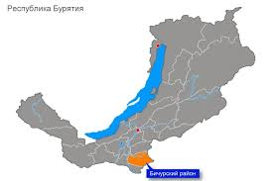
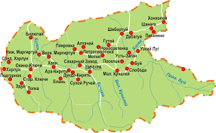
Характеристика
МО «Бичурский район»
Площадь – 6201 км^{2;}
Численность населения – 20,6 тыс. чел.;
Количество МО СП - 17;
36 населенных пунктов;
Индекс промышленного производства -123,7%
Численность работников организаций – 8175чел.;
Уровень регистрируемой безработицы- 0,2%;
Количество юридических лиц -67;
Количество субъектов малого предпринимательства - 353чел.
Количество самозанятых-535чел;
Протяженность автомобильных дорог местного значения –564,06 км;
Объем инвестиций – 2157,1млн.руб

Slide 2
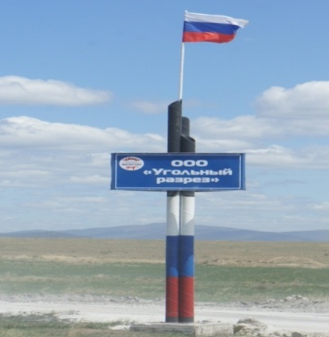
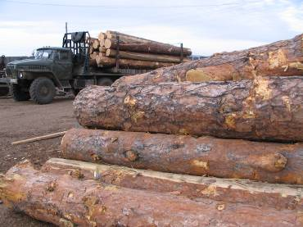
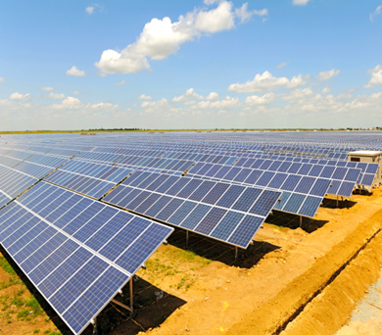
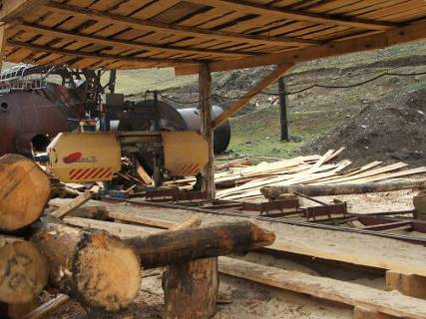
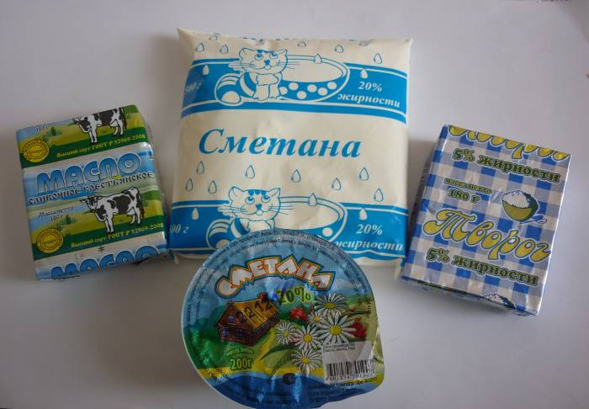
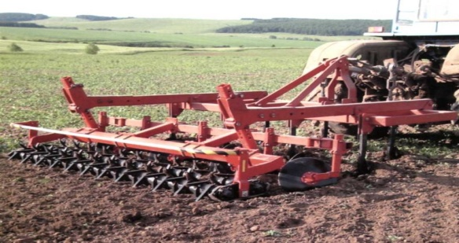
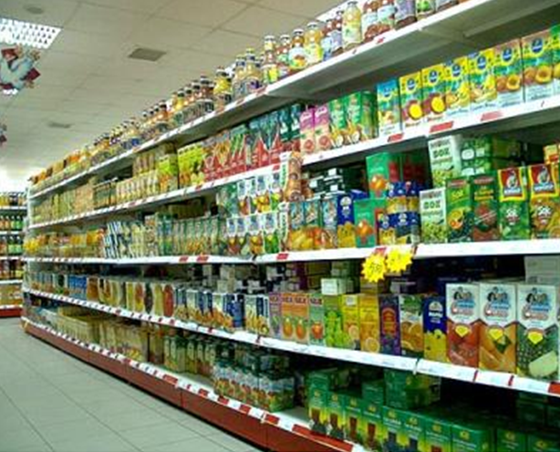
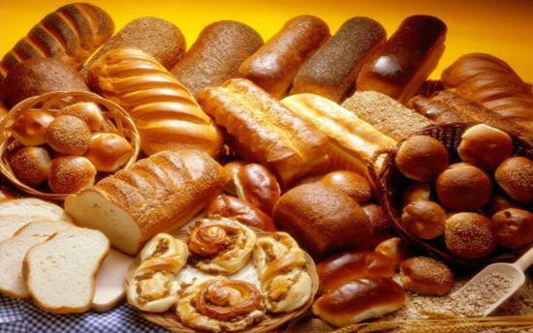
Развитие экономики

Slide 3
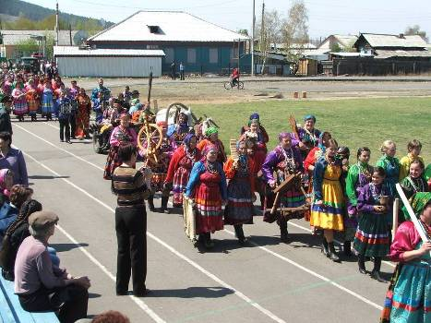
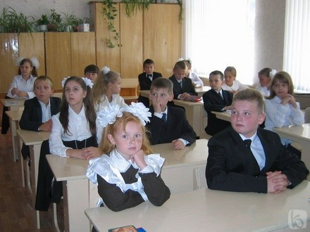
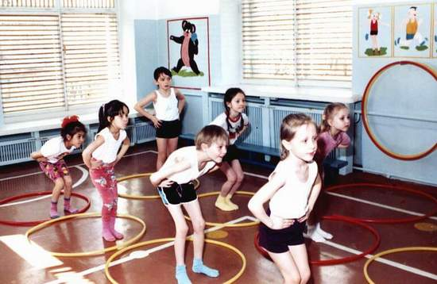
Социальное развитие
Отрасль «Культура»
представлена – 4учреждениями;
количество работников -223 чел.;
средняя заработная плата- 42238,0руб.
Отрасль «Физическая культура и спорт» представлена – ДЮСШ и ФСК; спортивных сооружений – 56; количество работников – 82чел.;
средняя заработная плата - 44630,0руб.
Отрасль «Образование»
Дошкольных образовательных учреждений -21;
Общеобразовательных учреждений -22;
учреждений дополнительного образования-3;
Количество воспитанников -1147;
Количество учащихся -2554;
Количество работников отрасли «Образование» -931 чел.
Средняя заработная плата –55010руб.

Slide 4



Администрация Бичурского муниципального района
Бюджет муниципального образования
«Бичурский муниципальный район Республики Бурятия на 2025 год и
на плановый период 2026 и 2027 годов

Slide 5
Бюджетная система
Российской Федерации
Бюджетная система Российской Федерации
ФЕДЕРАЛЬНЫЙ УРОВЕНЬ:
• Федеральный бюджет;
• Бюджеты государственных внебюджетных фондов РФ.
РЕГИОНАЛЬНЫЙ УРОВЕНЬ:
• Бюджеты субъектов РФ (бюджет Республики Бурятия);
• Бюджеты территориальных государственных внебюджетных фондов РФ.
МУНИЦИПАЛЬНЫЙ УРОВЕНЬ:
• Бюджеты муниципальных районов ( Бюджет МО «Бичурский муниципальный район Республики Бурятия»;
• Бюджеты городских округов ;
бюджеты внутригородских муниципальных образований городов
федерального значения Москвы, Санкт-Петербурга и Севастополя;
• Бюджеты городских и сельских поселений, бюджеты внутригородских районов.

Slide 6
Основные термины и понятия
• Бюджет - форма образования и расходования денежных средств,
предназначенных для финансового обеспечения задач и функций государства
и местного самоуправления. По-иному – это смета доходов и расходов,
основной финансовый документ публично-правового образования;
• Доходы бюджета - поступающие в бюджет денежные средства;
• Расходы бюджета - выплачиваемые из бюджета денежные средства;
• Дефицит бюджета - превышение расходов бюджета над его доходами;
• Профицит бюджета - превышение доходов бюджета над его расходами;
• Публичные слушания - это публичное обсуждение проектов муниципальных
правовых актов по вопросам местного значения, проводимое в соответствии с
федеральными законами, Уставом городского округа «город Улан-Удэ»;
• Предельный объем муниципального долга - объем долга, который не
может быть превышен при исполнении бюджета

Slide 7
Межбюджетные трансферты
Межбюджетные трансферты – средства, предоставляемые одним бюджетом бюджетной системы Российской Федерации другому бюджету бюджетной системы Российской Федерации
Виды межбюджетных трансфертов | Определение | Аналогия в семейном бюджете
Дотации (от лат. "Dotatio" - дар, пожертвование) | Предоставляются без определения конкретной цели их использования | Вы даете своему ребенку "карманные деньги"
Субвенции (от лат. "Subvenire" - приходить на помощь) | Предоставляются на финансирование "переданных" другим публично-правовым образованиям полномочий | Вы даете своему ребенку деньги и посылаете его в магазин купить продукты (по списку)
Субсидии (от лат. "Subsidium" - поддержка) | Предоставляются на условиях долевого софинансирования расходов других бюджетов | Вы "добавляете" денег для того, чтобы ваш ребенок купил себе новый телефон (а остальные он накопил сам

Slide 8
Бюджетный процесс
МО «Бичурский район»
Под бюджетным процессом понимается формирование, утверждение и исполнение бюджета.
На этапе разработки проекта бюджета: структурные подразделения МО «Бичурский район» рассматривают потребности на предстоящий год и представляют расчёты в МУ Финансовое управление Администрации МО «Бичурский район». МУ Финансовое управление формирует проект бюджета.
Следующий этап – рассмотрение проекта бюджета. Проект бюджета рассматривается на заседании Комиссии по бюджетному процессу, затем назначаются публичные слушания. Публичные слушания проводятся с целью информирования граждан, сбора предложений и замечаний населения по проекту бюджета МО «Бичурский район» .
Утверждение проекта бюджета – бюджет утверждается решением Совета депутатов МО «Бичурский район» .
Исполнение бюджета – ежеквартальные отчеты об исполнении бюджета утверждаются постановлением МКУ Администрация МО «Бичурский район» .
Рассмотрение и утверждение годового отчета об исполнении бюджета – годовой отчет утверждается решением Совета депутатов МО «Бичурский район» .

Slide 9

Администрация Бичурского муниципального района РБ
Исполнение бюджета муниципального образования
«Бичурский муниципальный район РБ»
за 2025 год

Slide 10
Внесение изменений в бюджет
№ п/п |  | Дата | №
1 | Решение Совета депутатов | 26.12.25 | 135
2 | Решение Совета депутатов | 31.01.25 | 140
3 | Решение Совета депутатов | 27.03.25 | 157
4 | Решение Совета депутатов | 27.06.25 | 179
5 | Решение Совета депутатов | 24.10.25 | 205
6 | Решение Совета депутатов | 28.11.25 | 209
7 | Решение Совета депутатов | 26.12.25 | 221

Slide 11
Показатели исполнения бюджета МО «Бичурский муниципальный район» (млн.руб.)
Показатели | Утвер – но на 2025г. | Испол-но за 2025г. | % испол-ния
Доходы | 1670,1 | 1674,4 | 100,3
Расходы | 1720,8 | 1650,7 | 95,9
Дефицит(-) Профицит(+) | -50,7 | 23,7 | Х

Slide 12

Собственные доходы бюджета Бичурского МР РБ

Slide 13
Анализ поступления собственных налоговых доходов в Бичурского МР РБ
Консолидированный бюджет | 2024 г. | 2025 г. | отклонение
 |  |  | в сумме | в %
Всего | 235079 | 234443,4 | -635,6 | 99,7
НДФЛ | 173113 | 148155 | -24958 | 85,6
Акцизы | 21596 | 21649 | 53 | 100,2
- УСНО | 12744 | 27238 | 14494 | 213,7
- ЕНВД | 82 | 9,4 | -72,6 | 11,5
- ЕСХН | 1100 | 1172 | 72 | 106,5
- Патент | 2216 | 5079 | 2863 | 229
НИФЛ | 4279 | 4897 | 618 | 114,4
Земельный налог | 15040 | 17305 | 2265 | 115,1
Государственная пошлина | 4909 | 8939 | 4030 | 182,1

Slide 14
Поступления имущественных налогов
Увеличение ИН в 2025 к 2024 на 2,9 млн.рублей или на 14,9% ,
за счет увеличения поступлений по земельному налогу на 2265 тыс.рублей
(постановка на кадастровый учёт и регистрации прав на 344 земельных участков; передача в аренду 50 земельных участков; проведение работ по актуализации адресных сведений- направлено 307 уведомлений на присвоение, аннулировании адреса, изменений в адресные характеристики);
- за счет увеличения поступлений по налогу на имущество на 618 тыс.рублей

Slide 15




Собираемость имущественных налогов на территории Бичурского района на 01.01.2026г.
105,1%
97,7%
102,1%

Slide 16
Динамика исполнения консолидированного бюджета по доходам
(млн. руб.)
Notes:
16

Slide 17






Мероприятия по собираемости
имущественных налогов в 2025году
1
102,1%
в рейтинге среди МО
4 место из 23
Оперативным исполнением совместных мероприятий с главами Администраций сельских поселений по проведению мобилизации имущественных налогов физических лиц
Широкомасштабная информационно-разъяснительная работа
Проведении рабочих совещаний с руководителями бюджетных учреждений и крупных предприятий по вопросам полного и своевременного исполнения сотрудниками обязанности по уплате имущественных налогов физических лиц
Взаимодействием с Правительством республики, министерствами и ведомствами, крупными работодателями и налогоплательщиками по вопросам своевременной уплаты налогов

Slide 18
Показатель собираемости в 2025 году имущественных налогов муниципальных образований сельских поселений Бичурского района (включая транспортный налог)
МО-СП | Темп роста | Место
Шибертуйское | 111,9 | 1
Верхне-Мангиртуйское | 109,2 | 2
Малокуналейское | 106,9 | 3
Еланское | 106,2 | 4
Новосретенское | 106 | 5
Среднехарлунское | 105,7 | 6
Шанагинское | 103,9 | 7
Бичурское | 102,2 | 8
Хонхолойское | 102 | 9
Петропавловское | 100,7 | 10
Посельское | 99,6 | 11
Потанинское | 98,8 | 12
Топкинское | 97,7 | 13
Окино-Ключевское | 95,8 | 14
Билютайское | 95,5 | 15
Дунда-Киретское | 95,1 | 16
Буйское | 93,7 | 17

Slide 19
Налоги на совокупный доход
Увеличение НСД в 2025 к 2024 году на 17429 тыс.рублей или в 2,1 р.
обусловлено:
-изменением в составе плательщиков и ростом налоговой базы;
- структурой поступлений по УСНО, которую обеспечивают плательщики, осуществляющие деятельность в области оптовой/розничной торговли (43%), обрабатывающих производств (30%) и лесоводства и лесозаготовок (6%);
- влиянием экономических факторов на рост поступлений по УСНО также оказывают влияние опережающие темпы роста инфляции.
Увеличение поступлений по ЕСХН на 51 тысячу рублей в результате увеличения налоговой базы у отдельных налогоплательщиков.

Slide 20
Анализ поступления собственных неналоговых доходов
Консолидированный бюджет | 2024 г. | 2025 г. | отклонение
 |  |  | в сумме | в %
Всего | 45737 | 39315,7 | -6421,3 | 86
-Доходы от использования имущества, находящегося в муниципальной собственности | 8664 | 9647,7 | 983,7 | 111,4
-Доходы от оказания платных услуг(работ) | 30 | 322 | 292 | в 10,7
-Доходы от продажи материальных и нематериальных активов | 8348 | 5134 | -3214 | 61,5
-Платежи при пользовании природными ресурсами | 25806 | 21613 | -4193 | 83,8
-Штрафы, санкции, возмещение ущерба | 2213 | 2133 | -80 | 96,4
-Прочие неналоговые доходы | 676 | 466 | -210 | 68,9
Notes:
20

Slide 21
Доходы от использования муниципального имущества
Мероприятия, направленные на увеличение доходов от использования муниципального имущества
передано в аренду 50 земельных участков, сумма дополнительных доходов составила 149,5 тыс. рублей;
организация работы по своевременному и полному поступлению в местные бюджеты сумм арендной платы за сданное в аренду
подано 2 исковых заявления, по которым с одного арендатора через ССП взыскано 223,6 тыс.рублей
результате проведенной претензионной работы в добровольном порядке семь арендаторов земельных участков оплатили задолженность в размере 36,5 тыс. руб.

Slide 22

О проведении мероприятий по снижению сумм невыясненных поступлений, недопущению их роста и своевременному уточнению невыясненных поступлений
Финансовым управлением на постоянной основе ведется совместная работа с администраторами доходов по выполнению плановых назначений. Плановые назначения доводятся до администраторов доходов выпиской из кассового плана с учетом всех изменений доходной части бюджета в течение текущего года. Согласно Положения о бюджетном процессе исполнение бюджета Бичурского МР РБ ежеквартально было рассмотрено и утверждено заседанием коллегии Администрации Бичурского муниципального района Республики Бурятия, исполнение бюджета по итогам 2025 года будет рассмотрено в апреле 2026 года на заседании Коллегии Администрации Бичурского МР РБ.
В течение 2025 года невыясненных поступлений не допущено.

Slide 23
О работе комиссии по повышению доходов, снижению убыточности, предупреждения банкротства организации и легализации оплаты труда и занятости населения
За 12 месяцев 2025 года Администрацией района приглашено на Комиссию 94 налогоплательщиков, рассмотрено -66 в том числе:
- по вопросу легализации трудовых отношений –14;
- по вопросу выплаты заработной платы ниже МРОТ – 26;
- по вопросу задолженности по налоговым платежам и страховым взносам– 6;
- по вопросу задолженности по имущественным налогам – 20.
По легализации «теневой» заработной платы- легализовано 187 граждан, из которых заключили трудовой договор с 101 работником, зарегистрировались в качестве ИП -53 граждан ( в т.ч. 3-КФХ), само-занятыми – 33 гражданина.
По выплате заработной платы ниже МРОТ- рассмотрено 26 работодателей.
В целом-по результатам проведенной работы за 12 месяцев 2025 года в бюджет района поступило НДФЛ и СВ по плательщикам 8 516,2 тысяч рублей (3 445,2- НДФЛ, 5 071- СВ).
В целях улучшения качества работы по собираемости налогов, в 2025 году комиссией была введена практика оперативного обсуждения проблемных вопросов в части сбора имущественных налогов в режиме ВКС между УФНС РБ, Администрацией района, главами МО СП, руководителями организаций и предприятий района. Это позволило оперативно решать проблемные моменты, принимать решения, что в конечном итоге позволило повысить процент собираемости налогов, о чем сказано выше.

Slide 24
О работе комиссии по повышению доходов, снижению убыточности, предупреждения банкротства организации и легализации оплаты труда и занятости населения
Информирование населения о необходимости погашения имеющейся задолженности по налогам в кратчайшие сроки, и своевременную оплату по расчетам за 2024 год, проводилось путем публикаций в районной газете «Бичурский хлебороб», еженедельно в социальной группе «Бичура инфо «24/7», размещения наглядной информации в местах массового скопления граждан;
Еженедельно размещалась информация в группе «Бичура Инфо 24/7» и др. мессенджерах об уплате имущественных налогов, о необходимости использования личного кабинета Налогоплательщика и подключении СМС – Информирования, в 2024 году дали согласие 102 налогоплательщика.
В течение 12 месяцев 2025 года проводилась информационная работа по вопросам легализации трудовых отношений и противодействия теневой занятости населения, путём размещения информации о возможности легализовать свою предпринимательскую деятельность с помощью социального контракта через ОСЗН и ЦЗН размещается в различных источниках, включая официальный сайт Администрации Бичурского МР РБ, СМИ и социальных сетях. Такая информация обычно включала ключевые аспекты программы, условия участия, порядок оформления и преимущества для предпринимателей.

Slide 25
О работе комиссии по повышению доходов, снижению убыточности, предупреждения банкротства организации и легализации оплаты труда и занятости населения
По одному работодателю направлена информация в Прокуратуру Бичурского района для принятия мер прокурорского реагирования и проведения проверки в отношении ИП в сфере общественного питания (деятельность осуществлялась с 12.2023 г.). По результатам работы заключено 2 трудовых договора в феврале 2025.
Специалистом Администрации Бичурского МР РБ совместно с налоговым инспектором ИФНС России №1 проведено 21 выездное мероприятие по субъектам малого и среднего предпринимательства с разъяснительной беседой среди работников и работодателей, о негативных последствиях неформальной занятости, в ходе визитов было вручено 32 листовки о необходимости заключения трудовых договоров.ия.
С 2024 года организован прием обращений граждан по вопросам выплаты зара-ботной платы ниже МРОТ, несвоевременной выплаты, незарегистрированных трудо-вых отношений путем размещения «Ящика доверия» в здании администрации района, которые будут отрабатываться специалистами администрации и при необходимости будут направляться в Прокуратуру района, трудовую инспекцию, УФНС.

Slide 26
Мероприятия по увеличению доходной части консолидированного бюджета
В 2026году будет продолжена работа по укреплению доходной части бюджета, а именно:
проведение совместно с налоговой службой мероприятий в целях сокращения недоимки по налогам, поступающим в местные бюджеты;
регистрация прав собственности на объекты недвижимости, прошедших ка-дастровый учет и заключение договоров аренды до государственной регистрации прав;
работа по взысканию сумм неосновательного обогащения;
своевременная актуализация информации в ГАР ФИАС;
выявление обособленных подразделений организаций, осуществляющих дея-тельность на территории района.
организация работы по оформлению самозанятых граждан на уплату налога на профессиональный доход;
повышение налогового потенциала района за счет создания новых рабочих мест, проведения работы по снижению неформальной занятости;
усиление контроля в части повышения налоговой дисциплины бюджетными (муниципальными) организациями, в том числе полноты и своевременности испол-нения обязанностей по представлению налоговой (бухгалтерской) отчетности.

Slide 27
Структура безвозмездных поступлений

Slide 28
Динамика исполнения бюджета по доходам сельских поселений
(млн.руб.)
160,3
197,9
52,2
87,8
35,6
37,6
Notes:
28

Slide 29
ИСПОЛНЕНИЕ РАСХОДОВ (млн.руб.)
Показатели | Утвер – но 2025г. | Испол-но 2025г. | % испол-ния
Бюджет МО «Бичурский муниципальный» район | 1 720,8 | 1 650,7 | 95,9
Бюджеты МО-СП | 183,7 | 175,3 | 95,4
Консолидированный бюджет | 1904,5 | 1826,0 | 95,9

Slide 30
Динамика расходов

Slide 31
Динамика расходов по разделам

Slide 33
Исполнение расходов по муниципальным программам (млн. руб)

Slide 34
Расходы по топливно–энергетическим ресурсам
МО «Бичурский муниципальный район»
(млн.руб.)
Показатели | Утверждено на 2025г. | Исполнено за 2025 год | % исполне ния
ВСЕГО, из них: | 62,9 | 62,6 | 99,5
ЭЛЕКТРОЭНЕРГИЯ | 29,4 | 29,1 | 99,0
КОММУН.УСЛУГИ | 18,9 | 18,9 | 100
ТВЕРД. ТОПЛИВО | 14,6 | 14,6 | 100,0

Slide 35
Движение и структура муниципального долга
за 2025 год.
(млн. руб.)
Наименование | сальдо на 01.01.2025 | привле -чено в 2025 году | погашено 2025 году | сальдо на 01. 01.2026
Всего, в том числе: | 10,8 | 14,6 | 10,8 | 14,6
Бюдж. кредит из респ.бюджета | 10,8 | 14,6 | 10,8 | 14,6

Slide 36
Дебиторская задолженность консолидированного бюджета
(млн.руб.)
 | на 01.01.25г. | на 01.01.26г.
Всего, из нее: | 1,1 | 1,1
Централизованные кредиты 1992-1994 г. | 1,1 | 1,1

Slide 37
Движение кредиторской задолженности
За 2025 год.
(млн. руб.)
Разделы | На 01.01.2025г. | На 01.01.2026. | Рост(+) Снижение(-)
Образование | 31,5 | 39,4 | +7,9
Культура | 1,6 | 2,2 | +0,6
Общег. вопросы | 9,9 | 10,6 | +0,7
Соц. политика | 2,5 | 3,1 | +0,6
Национальная экономика | 0,5 | 1,5 | +1,0
Физическая культура и спорт | 0,0 | 0,0 | 0,0
Итого | 46,0 | 56,8 | 10,8

Slide 39
Расходы работников ОМСУ за 2025 год
Численность работников ОМСУ (шт.един.) | 37,5
Фактические затраты (млн. руб.) | 48,69
Численн. работн. бюдж.учрежд.(шт.един.), в т.ч. за счет субвенции общеобразоват.стандарта | 1600,33 431,54
Фактические затраты на работн. бюдж.учрежд (млн.руб.), в т.ч. | 990,01

